Slide 1
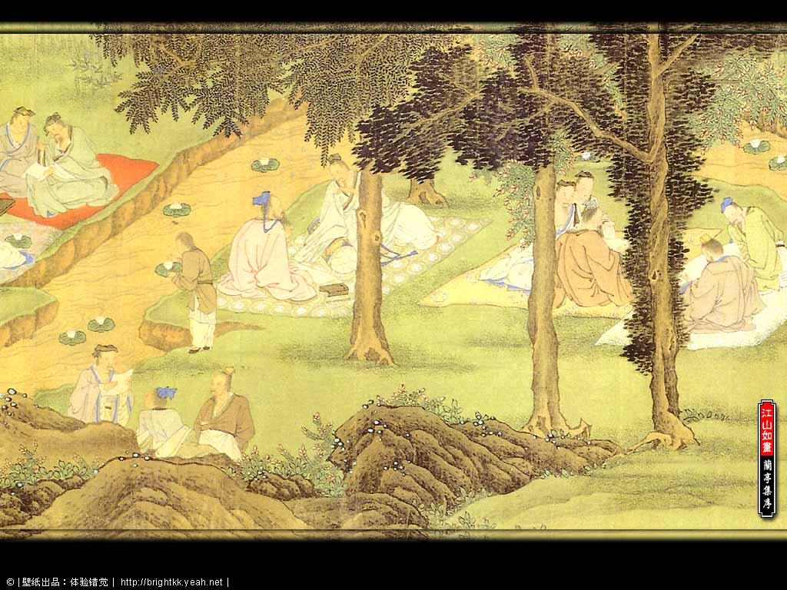

集序
王羲之

Slide 2
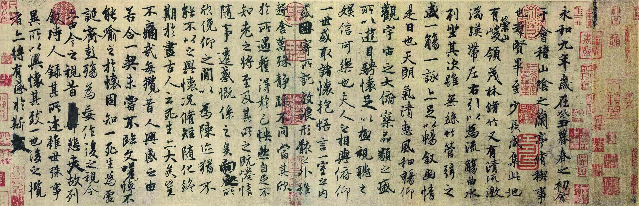
《兰亭集序》（神龙本）
唐人冯承素摹本，北京故宫博物院收藏

Slide 3
‖文体知识
《兰亭集序》是一篇序言。“序言”简称“序”，也叫前言，属实用文体，同“跋”是一类。列于卷首叫序，附于卷末叫“跋”。其作用在于推荐介绍某人著作或某一材料，说明写作过程、写作目的、主要内容或说明一些同书本有关的事情，帮助读者更好地去阅读或理解。序言，有自己作的，叫“自序”；也有请他人写的，叫“他序”，他序除了介绍著作外，往往还有一些评价的内容。

Slide 4
‖文体知识
作为文章的体裁，序有书序和赠序之分。
书序相当于前言后记，一般是介绍作家的生平或成书过程与宗旨，为阅读和评价作品提供一定的参考资料，或给以必要的引导，如《兰亭集序》。
而赠序与书序的性质不同，始于唐朝，是临别赠言性质的文字，内容多是勉励、推重、赞许之辞表达离别时的某种思想感情，往往因人立论，阐明某些观点，相当于议论性散文，如《送东阳马生序》。

Slide 5
‖整体感知
第一部分（1、2自然段）：
叙事、写景，先叙述集会的时间、地点，然后点染出兰亭优美的自然环境。
第二部分（3、4自然段）：
抒情、议论，由欣赏良辰美景、流觞畅饮，而引发出乐与忧、生与死的感慨。

Slide 6
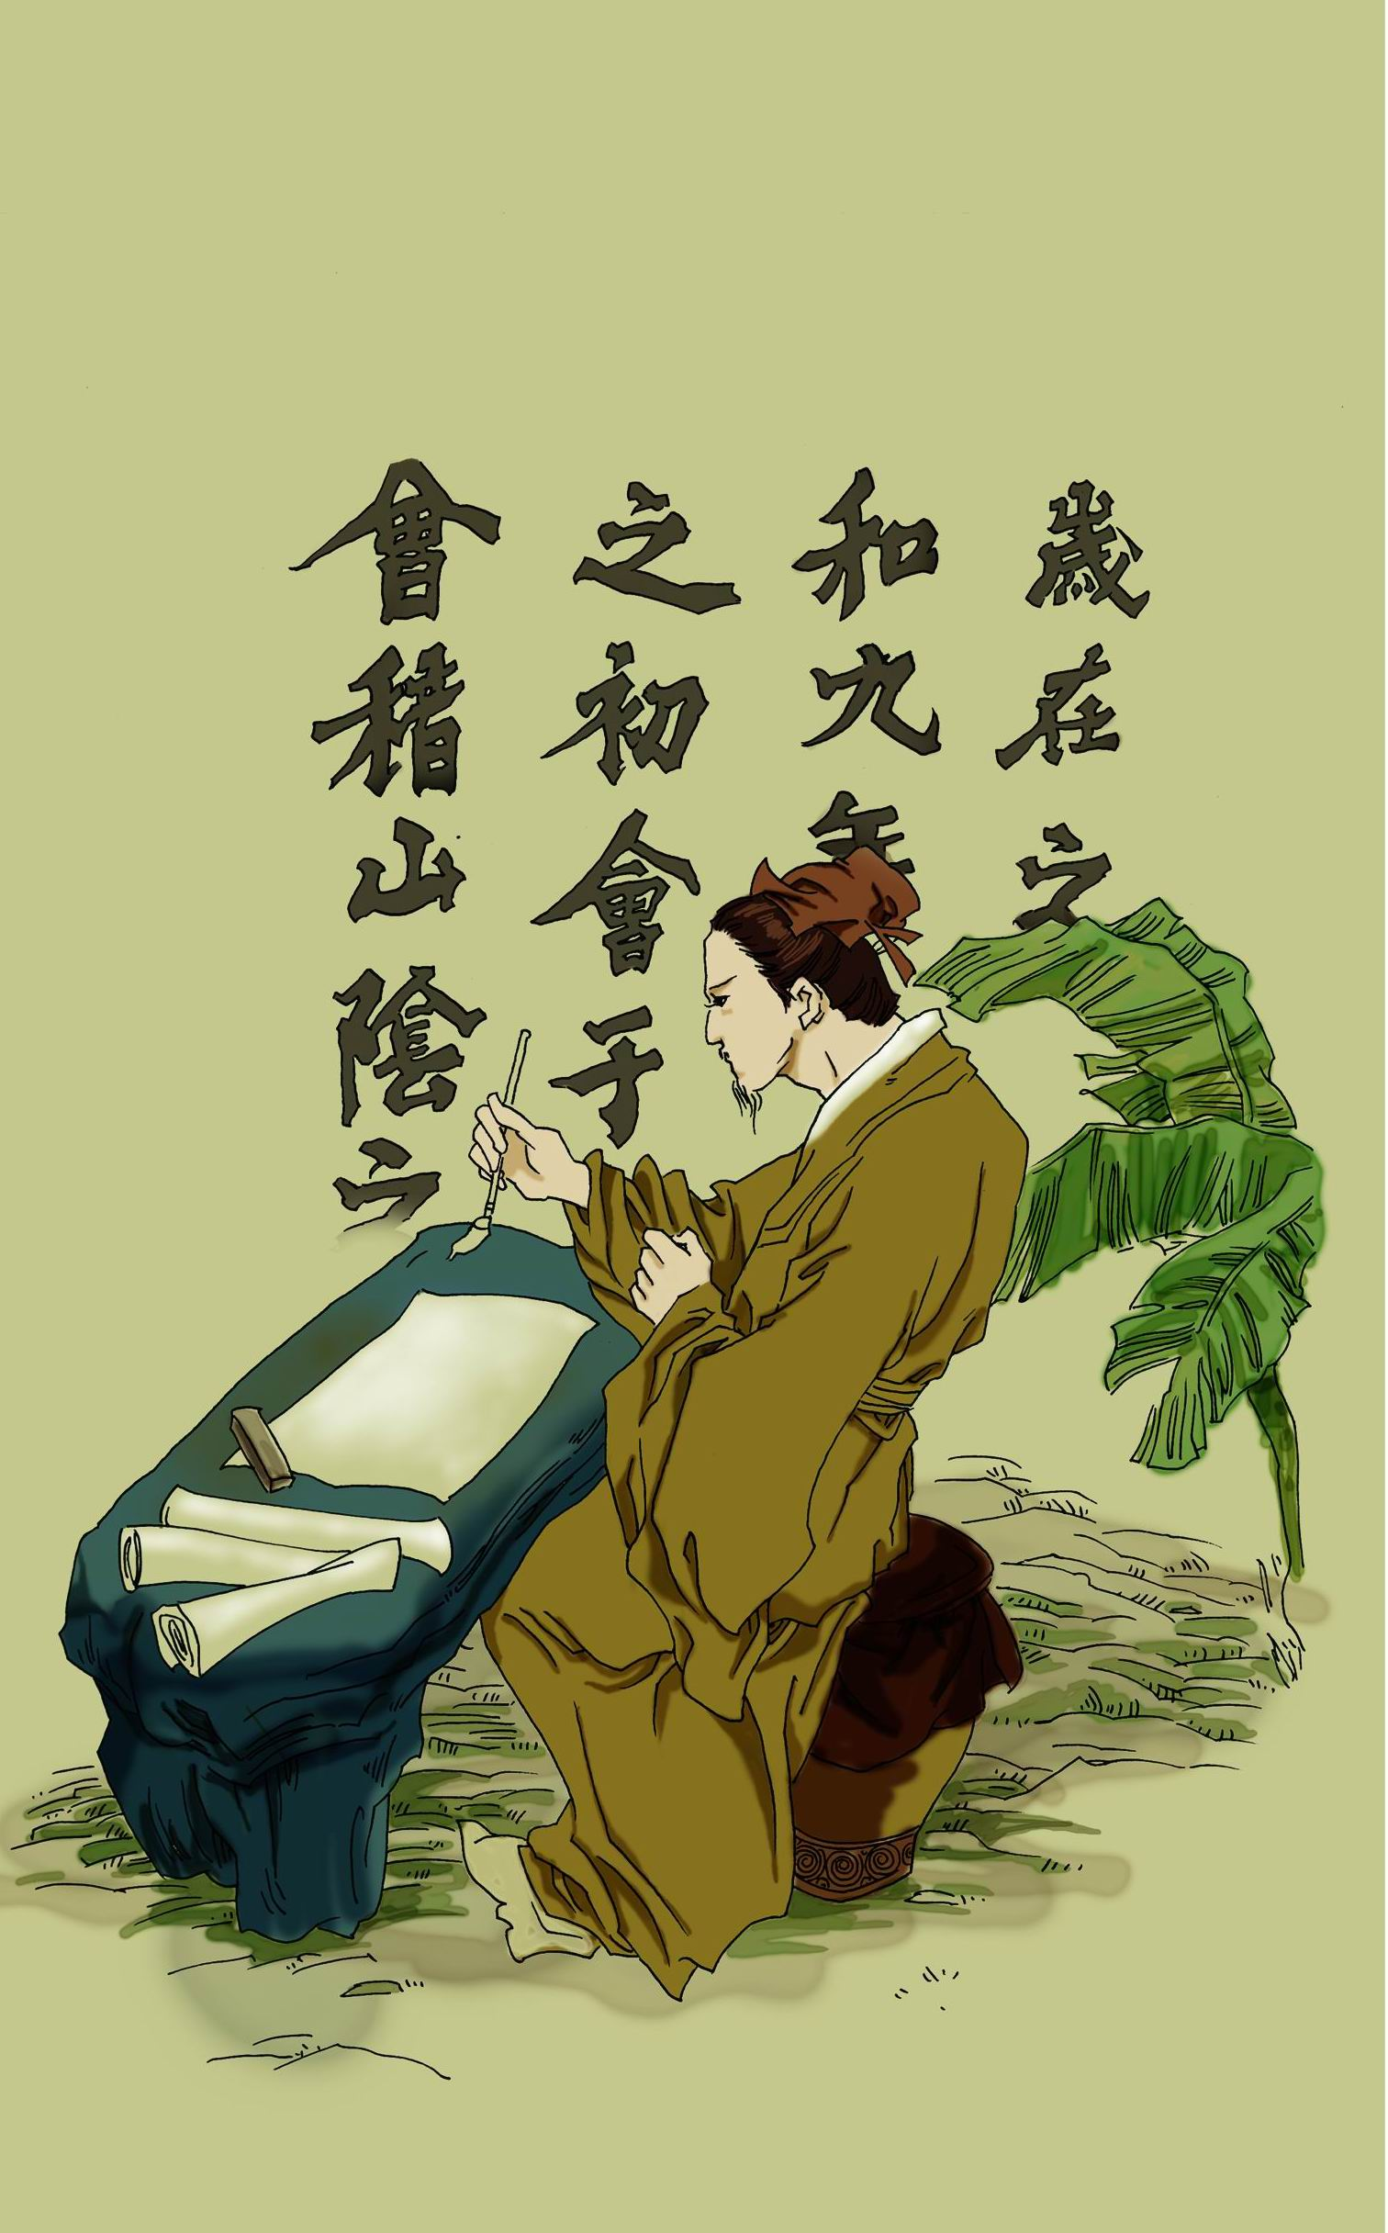
时间：永和九年，岁在癸丑，暮春之初。
活动：会于会稽山阴之兰亭，修禊事也。
为文动机：当时与会者共有42人，饮酒赋诗一共写下了37首诗，后来王羲之将这些诗汇集成册，并写了一篇序文，这就是被称为天下第一行书的《兰亭集序》。

Slide 7
‖课文研读
第1自然段
春季的末一个月
介词结构“于会稽山阴之兰亭”后置
ɡuǐ
永和九年，岁在癸丑，暮春之初，会于会稽山阴之兰亭，修禊事也。群贤毕至，少长咸集。此地有崇山峻岭，茂林修竹，又有清流激湍，映带左右，引以为流觞曲水，列坐其次。虽无丝竹管弦之盛，一觞一咏，亦足以畅叙幽情。
县名
的
举行
一种祭礼
都
都
高高的竹子
映衬、围绕
省略动词宾语
酒杯
排列
旁边
繁盛
乐器
作诗

Slide 8
参考译文
永和九年，这年是癸丑年，三月初，（名士们）在会稽郡山阴县的兰亭集会，为的是到水边进行消灾求福的活动。许多有声望有才气的人都来了，有年轻的，也有年长的都聚集在一起。这里有高大的山和险峻的岭，有茂密的树林和高高的竹子，又有清水急流，（在亭的）左右辉映环绕，把水引到（亭中）环形水渠里来，让酒杯漂流水上（供人们取饮），人们在曲水旁边排列而坐。虽然没有管弦齐奏的盛况，一边饮酒一边赋诗，也足以痛快地表达各自幽雅的情怀。

Slide 9
第2自然段
之：定语后置的标志
是日也，天朗气清，惠风和畅。仰观宇宙之大，俯察品类之盛，所以游目骋怀，足以极视听之娱，信可乐也。
这
和风
自然万物
穷尽
用来
放开、
敞开
实在
值得

Slide 10
参考译文
这一天，天气晴朗空气清新，和风吹来心情舒畅。向上看，天空广大无边，向下看，地上事物如此繁多，（这样）来纵展眼力，开阔胸怀，尽视和听的乐趣，实在快乐啊！

Slide 11
时间
永和九年，岁在癸丑，暮春之初
地点
会稽山阴之兰亭
事由
修禊
信 可 乐 也
集会盛况
崇山峻岭，茂林修竹，
清流激湍，映带左右。
环境
天朗气清，惠风和畅
群贤毕至，少长咸集
人物
引以为流觞曲水，列坐其次
一觞一咏，亦足以畅叙幽情

Slide 12
第3自然段
一俯一仰之间
之于
通“晤”
助词，引起下文
夫人之相与，俯仰一世。或取诸怀抱，悟言一室之内；或因寄所托，放浪形骸之外。虽趣舍万殊，静躁不同，当其欣于所遇，暂得于己，快然自足，不知老之将至；及其所之既倦，情随事迁，感慨系之矣。向之所欣，俯仰之间，已为陈迹，犹不能不以之兴怀，况修短随化，终期于尽！古人云：“死生亦大矣”，岂不痛哉！
取消句子独立性
有的人
通“趋”趋向
不一样
对
一时
高兴的样子
满足
等到
到达
附着
过去
因
指“向之”句
自然
到、及

Slide 13
参考译文
人与人相交往，很快便度过一生。有的人喜欢讲自己的抱负志趣，（与朋友）在一室之内面对面交谈；有的人随着自己所爱好的事物寄托情怀，不受任何约束放纵地生活。尽管各人的爱好千差万别，或好静或好动各不相同，但当他对所接触的事物感到高兴，一时很自得，快乐而满足，竟不觉得衰老将要到来；等到他对自己喜爱的事物感到厌倦，心情随着事物的变化而变化，感慨也就随着产生了。从前感兴趣的事，转眼之间，已成为陈迹了，还不能不因此而引起心中的感慨；何况人的寿命长短听凭造化，终归于尽。古人说：“死和生是一件大事啊。”这怎么不叫人悲痛万分呢？

Slide 14
岂不痛哉!
痛什么 ？！

Slide 15
理清第二段思路：
或取诸怀抱
人之相与，俯仰一世
或因寄所托
岂不痛哉
当其欣于所遇，快然自足 乐
情随事迁，感慨系之 忧
俯仰之间，已为陈迹
修短随化，终期于尽
死生亦大矣

Slide 16
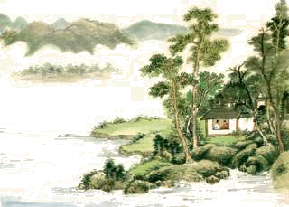
理清第二段思路： 由兰亭集会联想到现今人们的相处往来，即便为人处世方法各异，静躁不同，但从中提示了人生忧患的来源。
首先来自永不满足的内在欲望，“欣于所遇”便“快然自足”，及其“所之既倦”“感慨系之矣”。
其次来自外在世界的流转不定，难以依持，即“向之所欣，俯仰之间，已为陈迹”。
第三来自个体生命的短暂有限，即“修短随化，终期于尽”。最后以“死生亦大矣，岂不痛哉？”作结。
痛：对快乐人生的贪恋不满足、对乐境易逝的眷恋、对生命的短促无奈与伤感

Slide 17
第4自然段
符契。两半，可合在一起
面对
悲伤
每览昔人兴感之由，若合一契，未尝不临文嗟悼，不能喻之于怀。固知一死生为虚诞，齐彭殇为妄作。后之视今，亦犹今之视昔。悲夫！故列叙时人，录其所述，虽世殊事异，所以兴怀，其致一也。后之览者，亦将有感于斯文。
本来
未成年而死去的人
明白
一、齐，作动词。把…看做一样（相等）
无根据
一个个
纵使
情趣
这次（集会）的诗文

Slide 18
参考译文
每当我看到古人（对死生）发生感慨的原因，（跟我所感慨的）如同符契那样相合，总是面对着（他们的）文章而嗟叹感伤，心里又不明白为什么会这样。（我）本来知道，把生和死同等看待是荒诞的，把长寿和短命同等看待是妄造的。后人看待今天，也像今人看待从前一样，真是可悲啊！因此我一一记下参加这次聚会的人，抄录了他们的诗作，尽管时代不同情况不同，但人们的思想情致却是一样的。后代的读者读这本诗集也将有感于生命这件大事吧。

Slide 19

悲夫！

Slide 20
理清思路：
兴感之由 若合一契
以今及古
以今推来
沧桑感、
厚重感
悲夫
临文嗟悼 不能喻之于怀
一死生为虚诞 齐彭殇为妄作
后之视今 亦由今之视昔

Slide 21
二、整理重点实、虚词
修禊事也
茂林修竹
况修短随化
列坐其次
丝竹管弦之盛
俯察品类之盛
所以游目骋怀
所以兴怀，其致一也
足以极视听之娱
夫人之相与
古代的一种风俗。修，做
高
长
旁边，水边
热闹
繁多
用来
……的原因
动词，穷尽
交往

Slide 22
或取诸怀抱，悟言一室之内
曾不知老之将至
况修短随化，终期于尽
未尝不临文嗟悼，不能喻之于怀
固知一死生为虚诞
齐彭殇为妄作
每览昔人兴感之由
后之视今，亦犹今之视昔
后之览者，亦将有感于斯文
有的人；之于；会面
乃，竟
动词，至，及
面对；明白
本来；动词，把···看作一样
动词，把···看作相等
原因
如同，好像
对；这

Slide 23
词类活用：
①名词活用为动词：
一觞一咏 觞：喝酒。
②形容词活用为名词：
群贤毕至 贤：有才有德之人。
少长咸集 少：少者； 长：长者。
死生亦大矣 大：大事。

Slide 24
③数词活用为意动：
固知一死生为虚诞 一：用作动词，看做一样。
④意动用法：
齐彭殇为妄作 齐：形容词用动词，看作相等。

Slide 25
⑤使动用法：
1）引以为流觞曲水，
2）所以游目骋怀

Slide 26
句式：
①介词结构后置：
会于会稽山阴之兰亭 （于会稽山阴之兰亭会）
不能喻之于怀 （于怀不能喻）
亦将有感于斯文 （于斯文有感）
②定语后置：
仰视宇宙之大 （广大的宇宙）
俯察品类之盛 （丰富的万物）

Slide 27

三、课内练习：
1、请按下列要求找出与《兰亭集》有关的语句
A、说诗的产生：
（“一觞一咏”）
B、说诗集的由来：
（“列叙时人，录其所述”）
C、说编集的意义：
（“后之览者，亦将有感于斯文”）

Slide 28
2、下列句子中，有的写景，有的叙事，有的抒情，请分别指出。
写景
A、崇山峻岭，茂林修竹（ ）
B、引以为流山曲水，列坐其次，虽无丝竹管弦之盛，一殇一咏，亦足以畅叙幽情。（ ）
叙议
写景
C、清流激湍，映带左右（ ）
抒情
D、情随事迁，感慨系之（ ）
抒情
E、临文嗟悼（ ）

Slide 29
3.默读浏览全文，讨论课后练习二
诗集的由来句子：“一觞一咏，亦足以畅叙幽情”（内容的产生）。“故列叙时人，录其所述”（诗集的行成）。
编集的目的句子：“后之览者，亦有感于斯文”。

Slide 30
四、理清思路：
1、找出文中最能表现作者思想情感的动词。
动词：俯仰
2、作者俯仰什么？俯仰的心情是怎样的？
（学生在文中找出能体现作者情感的字、词或句子）
信可乐也。（第2段）
岂不痛哉。（第3段）
悲夫 （第4段）

Slide 31
思路：
天地
乐
1 段
俯仰
人生
痛
2 段
古今
悲
3 段

Slide 32
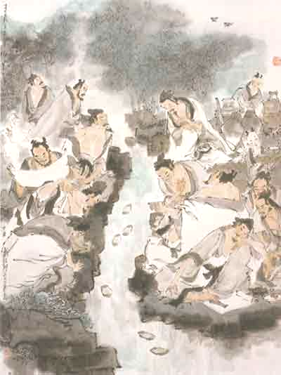
快乐主要表现
在以下几个方面
（诗意地栖居）
群贤……集
崇山……右
一觞……情
天朗……畅
仰观……娱
——人和
信可乐也！
——美景
——赏心
——良辰
——乐事

Slide 33
作者依据什么说这次聚会“信可乐也”?
人贤
景美
辰良
情真
事趣
赏心
信可乐也

Slide 34
2.俯仰人生,为何而痛?
思考：乐之因，痛之由，悲之源
死生亦大矣
岂不
俯仰一世，老之将至 人生短暂之痛
所之既倦，情随事迁 世事无常之痛
向之所欣，已为陈迹 往事不再之痛
修短随化，终期于尽 生死难测之痛
痛
哉

Slide 35
3.俯仰古今，悲在何处?
思考：乐之因，痛之由，悲之源
（今之视昔）
今（我）
（后之视今）
千古同
每览昔人兴感之由，若合一契
一死生为虚诞 齐彭殇为妄作
后之览者，
亦将有感于斯文
悲
作者悲古人，悲时人，亦悲后人。——死生之大

Slide 36
良 辰
美 景
赏 心
悦 事
人生苦短
命运难测
千古同悲
乐
悲
痛
记叙、描写、议论、抒情相结合
写作特点
句式整齐，骈散结合。朴素自然而又错落有致

Slide 37
一、探究阅读
1、思考：作者抒写宴集后的感触，他的抒情基调由乐转痛转悲，为什么会有这样的变化？
以“悲”为抒情基调，上文兰亭聚饮，赋诗，是乐事，但有聚就有散，聚会难而短，分散易而长。这种欢聚难常的感触已经使人情绪低落，由此，进而想到人生短促，所以聚散生死始终笼罩文学家的心，故作者有乐转悲。

Slide 38
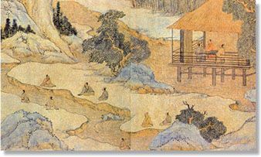
3、 作者说“每览昔人兴感之由，若合一契”，你还读过哪些抒人生无常之感、发时不我待之叹的诗文？（学生举例，互相交流。）

Slide 39
“对酒当歌，人生几何？譬如朝露，去日苦多。”
——（曹操《短歌行》）
“人生一世间，忽若暮春草” —— （徐干《室思》）
“但恐须臾间，魂气随风飘”。 —— （阮籍《咏怀》）
“天高地迥，觉宇宙之无穷；兴尽悲来，识盈虚之有数。”
—— （王勃《滕王阁序》）
“哀吾生之须臾，羡长江之无穷。”
—— （苏轼《前赤壁赋》）
“人生易老天难老，岁岁重阳，今又重阳。”
—— （毛泽东《采桑子·重阳》）
生命不长，人生不可不努力。

Slide 40
‖问题探究
1、第一段是按怎样的顺序记叙兰亭盛会的？
明确：先总叙时间、地点及集会，再叙人、地、事、乐。
2、这段话语言有什么特点?
记叙性文字言简意赅，如开头总叙，只25个字就交代清楚了兰亭集会的时间、地点、目的，表现出高超的语言技巧；写景的文字精练优美，朴素清新。

Slide 41
3、第一、二自然段文字在写法上有什么特点?
写景抒情，叙议结合。如叙说“此地有崇山峻岭，茂林修竹……列坐其次。”下面紧接着引申而论“虽无丝竹之盛，……亦足以畅叙幽情”；下面也同样是叙议结合：“是日也，天朗气清，惠风和畅。”由良辰、美景、赏心、乐事得出这样的结论：“仰观宇宙之大，俯察品类之盛，所以游目骋怀，足以极视听之娱，信可乐也。”

Slide 42

4、作者为何说“信可乐也”？
良辰：暮春之初 惠风和畅
人贤: 群贤毕至 少长咸集
美景: 清流激湍 映带左右
乐事: 曲水流觞 畅叙幽情
赏心: 仰观俯察 游目聘怀

Slide 43
5、第三自然段所议论的问题是什么？
死生亦大矣。
6、第三自然段中，作者的议论跟前一段是怎样联系的？
用“人之相与（人的交往），俯仰一世（过得很快）”句承上启下，由此引发对生活的感慨，自然之极。接着作者指出两种生活方式的人，都是在美好的时光中“快然自足，不知老之将至”，事过境迁，又留恋于过去的美好时光，即留恋于生之乐 。再接着笔锋一转，由生说到死（终期于尽），死即失去美好的生活，多让人心痛，至此，作者得出“死生之大”的观点是水到渠成。

Slide 44
7、最后一段表达了作者怎样的感情？
千古同心，千古同慨，作者的思绪从有限转入无限，又归结到《兰亭集》的撰集上，既点出了作序的缘起，又留下了无穷的回味。
随着时光的流逝，人的生命也终有尽期。作者在感时之余，转为伤逝。把庄子之言斥为“虚诞”和“妄作。”不能学太上之忘情，忘掉生和死的界限。

Slide 45
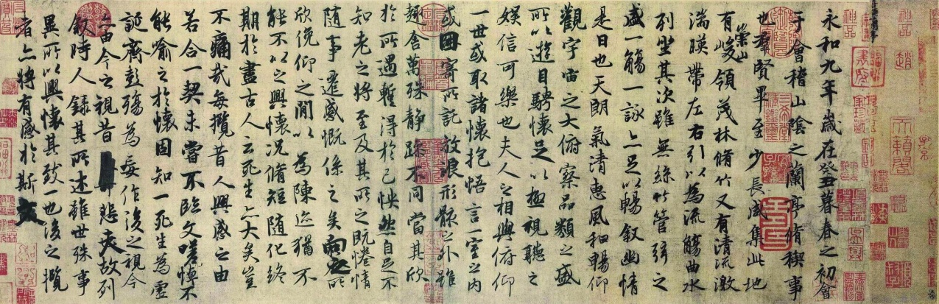
8、为什么说这是一篇书序？
作诗的理由
成书的经过
（修禊事也，群贤毕至）
（故列叙时
人，录其所述）
作诗的情形
成书的意义
（一觞一咏，
亦足以畅叙幽情）
（后之览者，
亦有感于斯文）
借题发挥
（诗人的生死观）

Slide 46
‖对偶修辞
句型上的分类
句中对：同一句上下两个词语互相对偶。
例如：清流激湍、游目骋怀。
单句对：上下两句互相对偶。
例如：崇山峻岭，茂林修竹。
群贤毕至，少长咸集。
隔句对：第一句对第三句，第二句对第四句。
例如：或取诸怀抱，悟言一室之内；
或因寄所托，放浪形骸之外。

Slide 47
‖引用
1.“不知老之将至”
《论语‧述而》：“其为人也，发愤忘食，乐以忘忧，不知老之将至云尔。”
2.“死生亦大矣”
《庄子‧德充符》引孔子之言：“死生亦大矣，而不得与之变；虽天地覆坠，亦将不与之遗。”
（原是用来形容“道”的作用。）

Slide 48
本文三个特点：
1、立意高远，蕴藉深长
作者善于借题发挥，从一次普通的游宴活动谈到了他的生死观，并以此批判了当时士大夫阶层中崇尚虚无的思想倾向，使全篇在立意上显得不同凡响。

Slide 49
2、文笔洗练，自然有致
本文仅325字，文中先记兰亭之会的概况，而后就死生问题发表议论；虽是书序，却以抒情笔调出之，淋漓满纸，美不胜收；加以文笔洗练，自然有致，更足以发人深思。

Slide 50
1．写景。如以“崇山峻岭，茂林修竹”写山，以“清流激湍，映带左右”写水，短短的16个字就将兰亭四周的景色写尽，渲染了清幽的气氛，使人心旷神怡。
2．叙事。如“引以为流觞曲水，列坐其次，虽无丝竹管弦之盛，一觞一咏，亦足以畅叙幽情”，记的是亭中游宴的情形，所用皆普通词汇，极少形容语，却将宴会进行中所有重要的细节都写了出来，也表现了与会人士的高雅情致。

Slide 51
3．抒情。如“情随事迁，感慨系之”，这是历来脍炙人口的名句，因为它说出了古往今来人们的普遍感受：在回忆往事时，尽管感情上已经发生了变化，仍免不了产生这样那样的感慨。又如“临文嗟悼”，也写出了许多人读古人文章时的共同体验，即在感情上跟作者发生共鸣。
作者的文笔如此洗练并非有意而为，而是句句顺乎自然，出自真情，使人觉得有无穷逸趣。有这种自然清新的风格，也是本文能够流传千古的一个重要的原因。

Slide 52
3、多用短句，节奏简洁明快

Slide 53
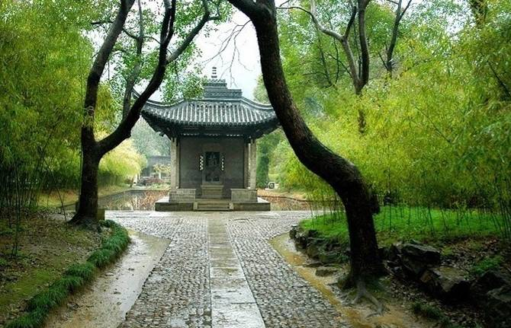
中国书法圣地……绍兴兰亭……
被称为中国书法圣地的“兰亭”，位在浙江省绍兴县的西南部，春秋时越王勾践植兰于此，汉代时建有驿亭，因而得名，这个古朴典雅的园子虽然不大，却为中外游人所瞩目。

Slide 54
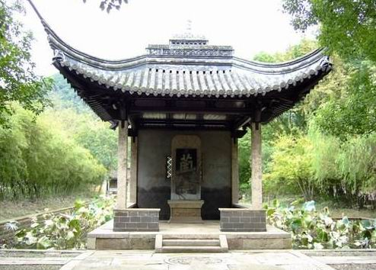
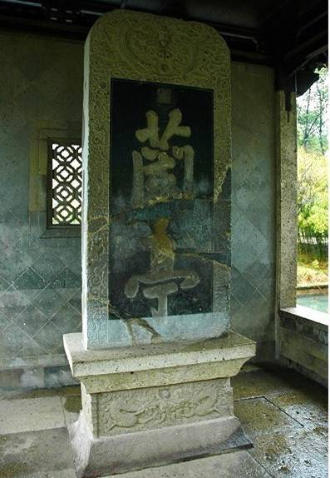
“兰亭”两字系清康熙手迹，文革期间碑被红卫兵砸断，劫后余生，遂成残字。

Slide 55
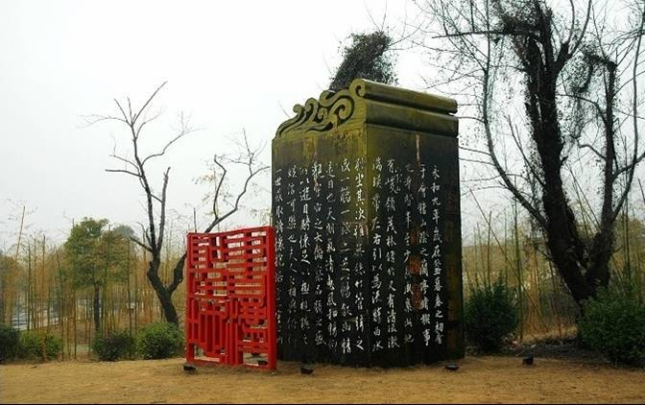
“兰亭”景区门口的古典标志，是一颗大型印章。

Slide 56
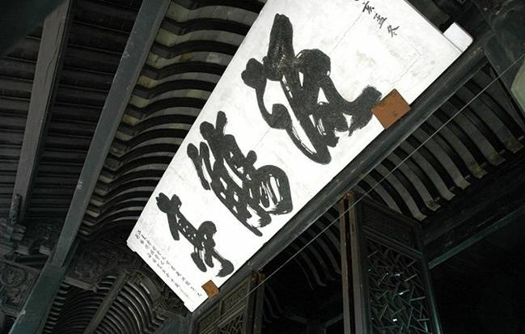
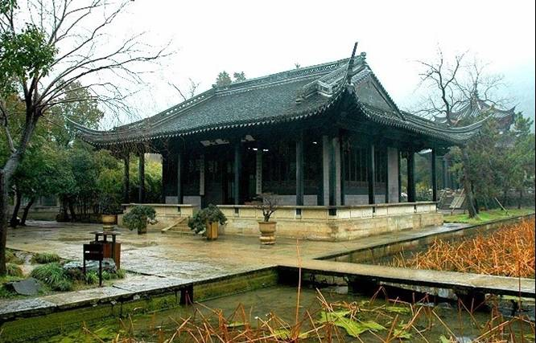
流觞亭

Slide 57
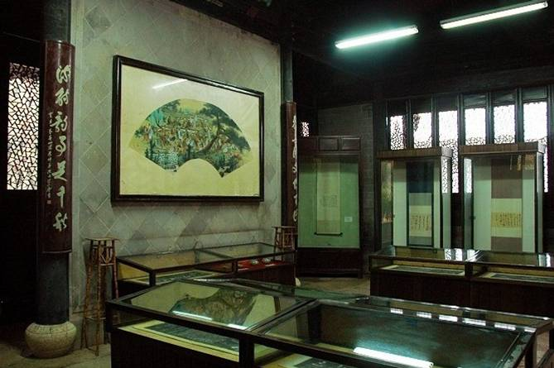
“流觞亭”内部陈设，展出一些历代书法名家作品。

Slide 58
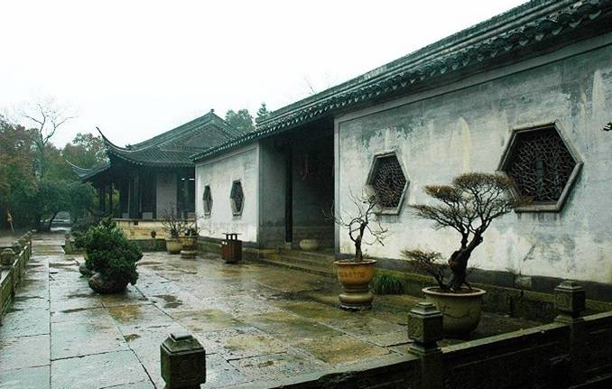
右军祠

Slide 59
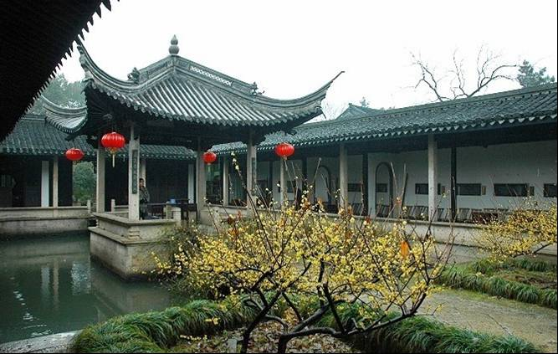
王羲之当时任右将军、会稽内史，因此人们常称他为王右军，祠内以方型回廊围绕的“墨华池”上有“墨华亭”。

Slide 60
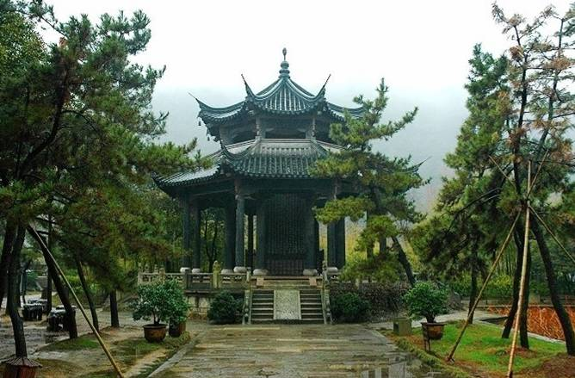
“御碑亭”，始建于清康熙年间，八角攅尖顶，重檐翘角。

Slide 61
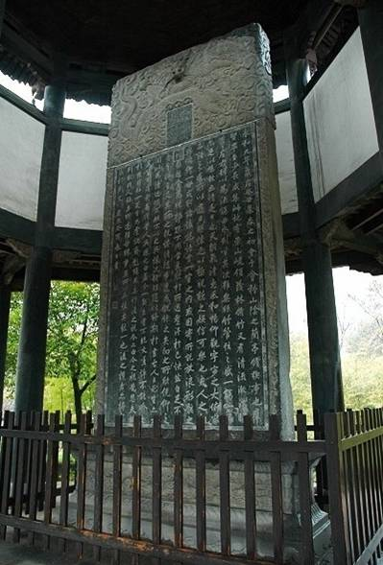
御碑正面刻着清康熙帝临摹所书《兰亭集序》。

Slide 62
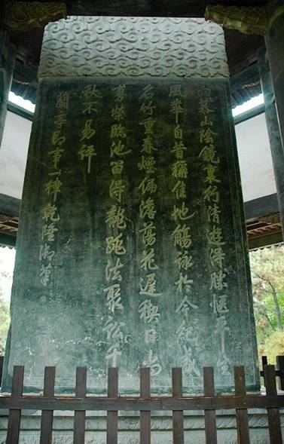
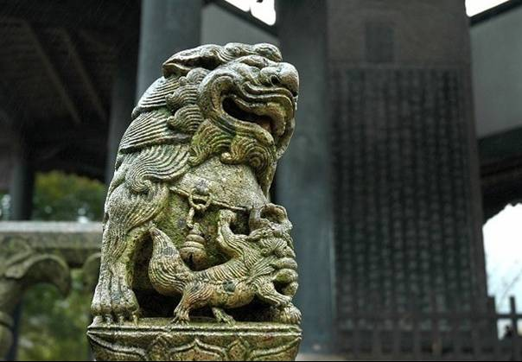
碑的反面刻着清乾隆帝所书《兰亭即事》诗，祖孙皇帝手迹同处一碑，世所罕见。
“御碑亭”的精雕石狮

Slide 63
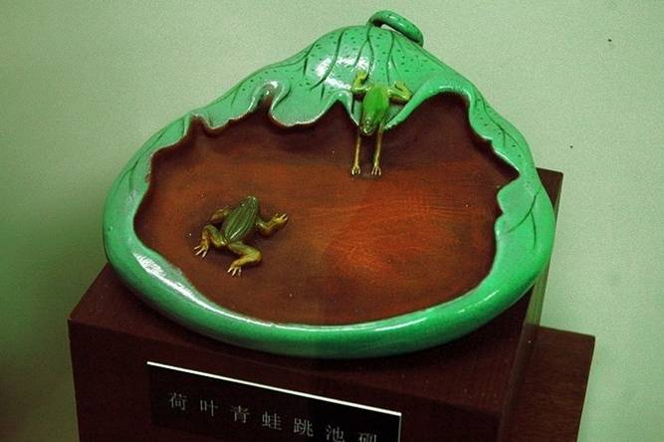
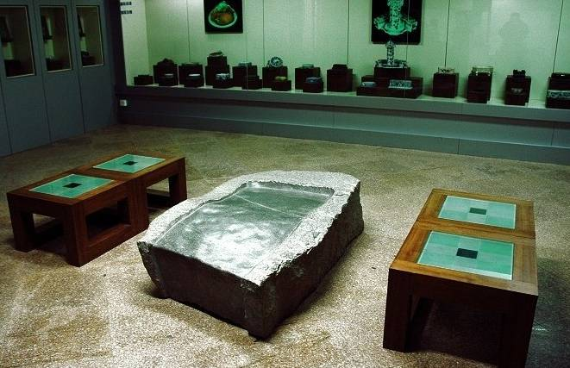
兰亭书法博物馆的“古砚展”。
荷叶青蛙跳池砚

Slide 64
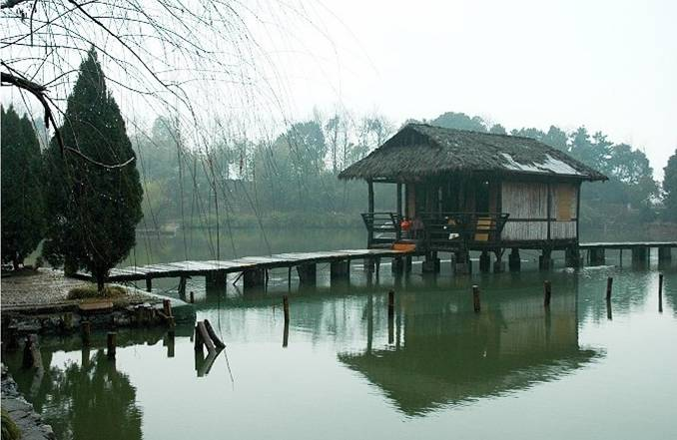
每年农历三月初三这里都会举办“中国兰亭书法节”，书坛名家雅集兰亭，研讨书学，泼墨挥毫，流觞赋诗，盛况非凡。

Slide 65
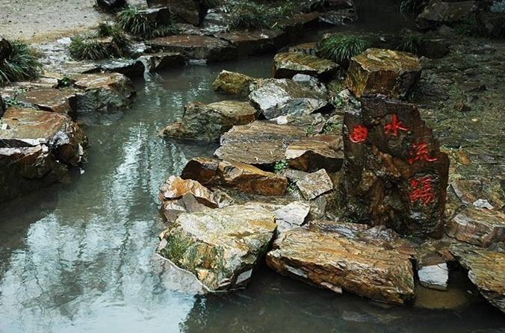
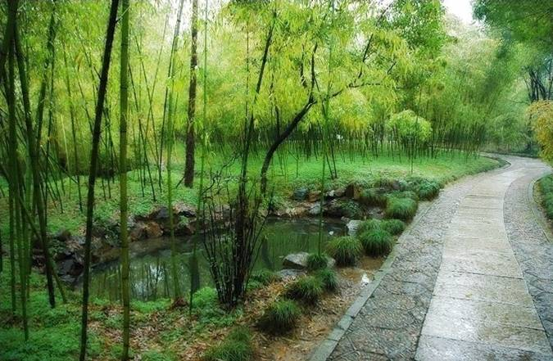
流觞曲水
茂林修竹

Slide 66
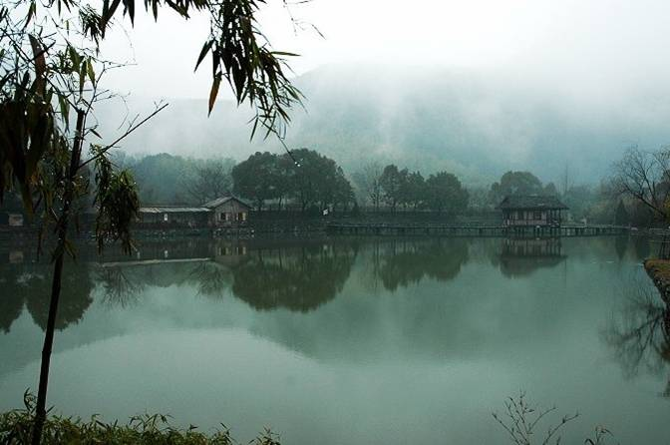
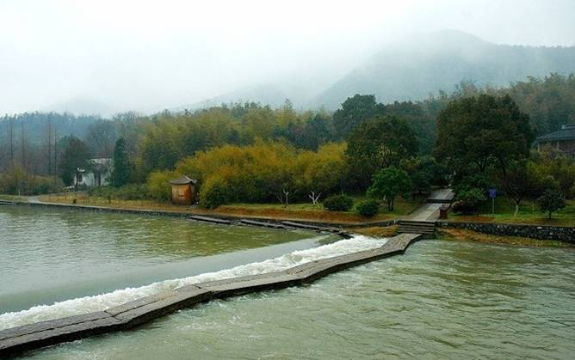
兰亭风景

Slide 67
‖传统习俗
元宵：元月十五，赏灯吃汤圆。
修禊：三月三日，临水宴饮、洗涤不祥。
寒食：约在清明节前一、二日，禁火寒食。
端午：五月五日。
七夕：七月七日。
中秋：八月十五日。
重阳：九月九日，登高、赏菊、饮酒、敬老。

Slide 68
‖古代书法名家
二王——指东晋王羲之、王献之父子。前者为书圣。
钟王——三国魏钟繇、东晋王羲之
苏黄米蔡——宋“四大家”苏轼、黄庭坚、米芾、蔡襄
颜柳——唐书家颜真卿、柳公权，书史上又有“颜筋柳骨”之称。
初唐四大书法家－－虞世南、欧阳询、褚遂良、薛稷
唐草书的杰出代表“颠张醉素”－－张旭和怀素
二张——指东汉张芝、唐代张旭二位善草书之书家
赵董——指元代赵孟俯，明之董其昌
邢张米董——晚明四大家邢侗、张瑞图、米万钟、董其昌四人
虞欧褚薛——初唐的四大书法家虞世南、欧阳询、褚遂良、薛稷

